Slide 1
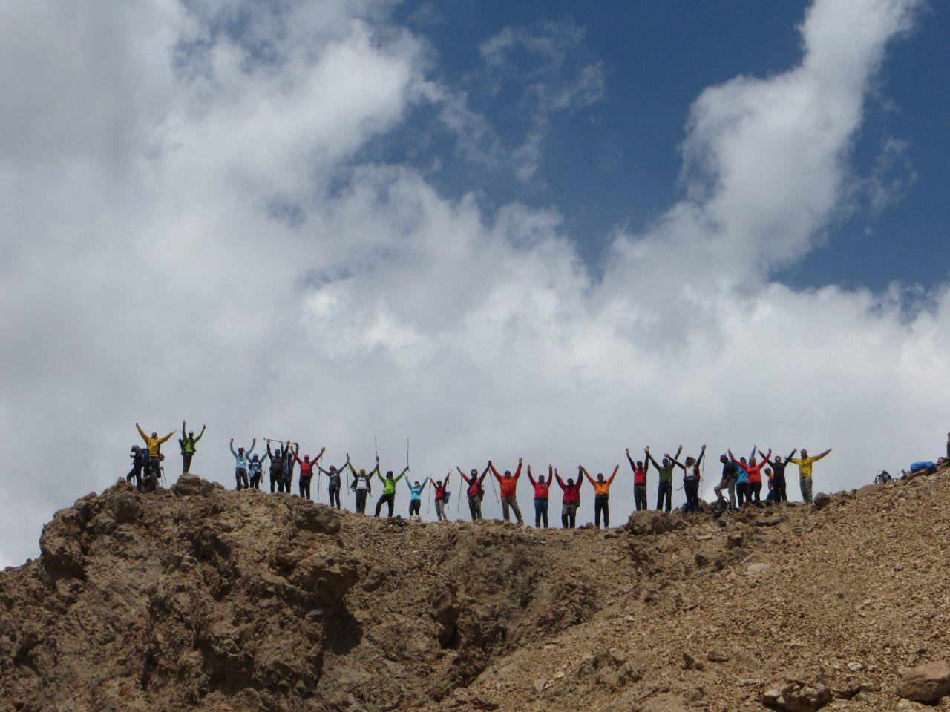
به نام خدا
گزارش برنامه صعود به قله سرخاب
باشگاه کوهنوردی تهران

Slide 2
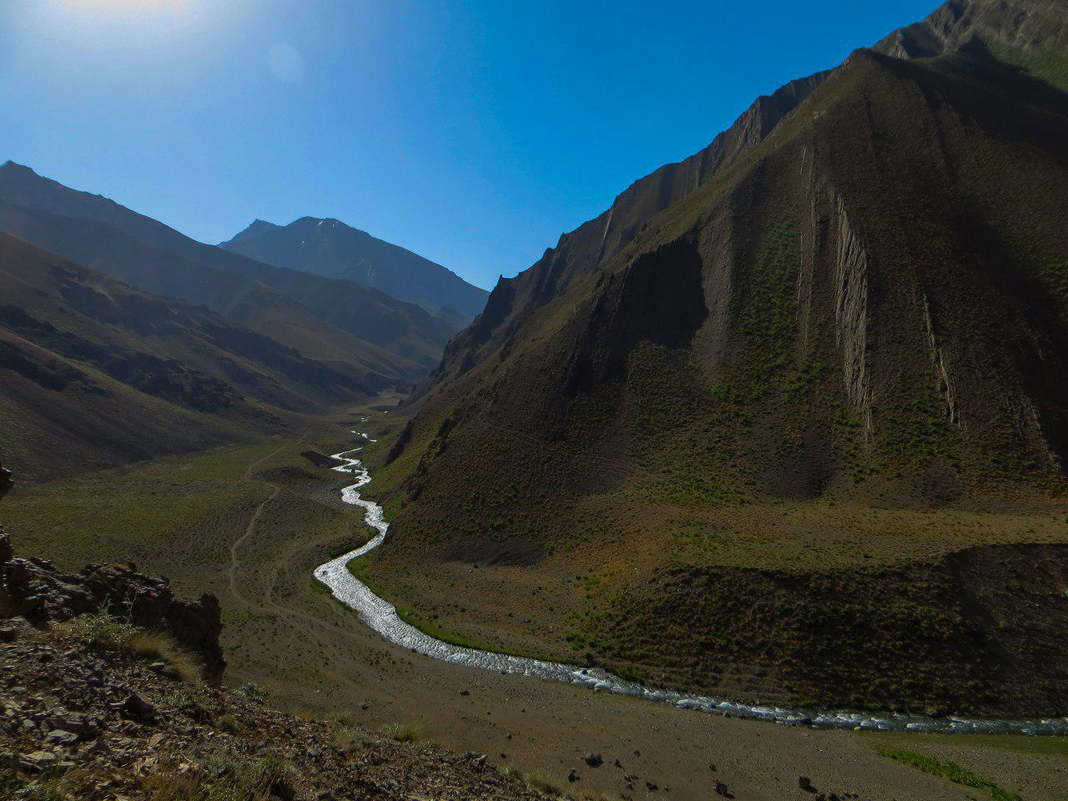
فهرست:
1- مشخصات عمومی برنامه
2- نفرات شرکت کننده
3- موقعیت منطقه و قله
4- مشخصات مسیر صعود و فرود
5- زمان بندی برنامه
6- نکات کلیدی برنامه

Slide 3
مشخصات عمومی برنامه
مبدا صعود: وارنگه رود ـ جاده چالوس
تعداد نفرات شرکت کننده: 33 نفر
مسئول چک کردن بیمه ها: حمید آقارسولی
مسئول پیش ثبت نام: مرتضی جهانگیری
زمان شروع برنامه: ساعت 4:50 میدان آزادی
زمان پایان برنامه: ساعت 23:30 میدان آزادی
وسیله نقلیه: دو دستگاه مینی بوس
هزینه برنامه: 30000 تومان
تاریخ اجرای برنامه: 96/04/16
سرپرست برنامه: مجید ناظری
کمک سرپرست: محسن ناظری
مسئول فنی: علی نصیری
مربیان: علی نصیری
سرقدم: علی نصیری
عقب دار: امیر تالشی
گزارش برنامه: جواد مشایخ
مسئول جی پی اس: امیر تالشی-حمید آقارسولی
عکاس: قادر اسدی، الیاس بهادری، سمانه غلام نژاد، علی عسگری

Slide 4
نفرات شرکت کننده
خانم ها:
1- راضیه نژاد زارع
2- پریا حیدری
3- راضیه خادمیان
4- سمانه غلام نژاد
5- ساناز علیزاده
6- فرزانه رامشه
7- صبا نصیری
8- رعنا انصاری
9- فاطمه فرهمندراد
10- فریما اکبری
11- شبنم خواهانی
آقایان:
12- مسعود شاملو
13- قادر اسدی
14- افشین عبدی فر
15- امین کریمی
16- مرتضی جهانگیری
17- جواد خان محمدی
18- هادی قربانی
19- الیاس بهادری
20- علی سعادتمند
21- احمد یاوری
22- حمیدرضا کاویانی
آقایان:
1- مجید ناظری
2- محسن ناظری
3- علی نصیری
4- حمید آقارسولی
5- حسین برهانی
6- مهدی جهانی مقدم
7- جواد مشایخ
8- امیر تالشی
9- علی عسگری
10- حمیدرضا دانه چین
11- فرشید زندی

Slide 5
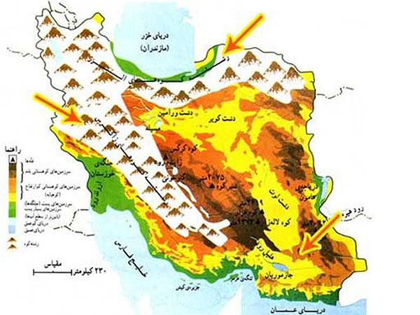
رشته کوهای البرز و زاگرس

Slide 6
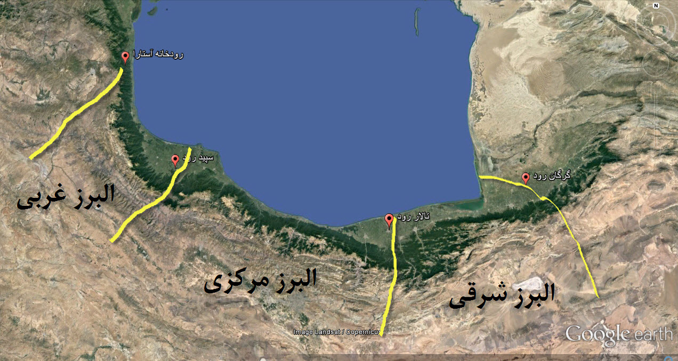
تقسیم بندی رشته کوه البرز

Slide 7
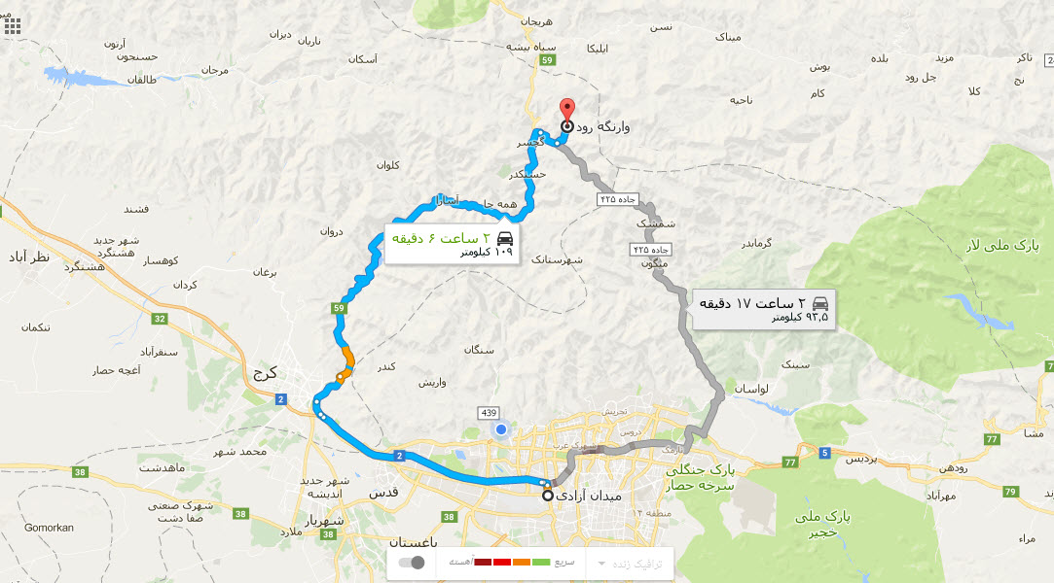
مسیرهای دسترسی به روستای وارنگه رود

Slide 8
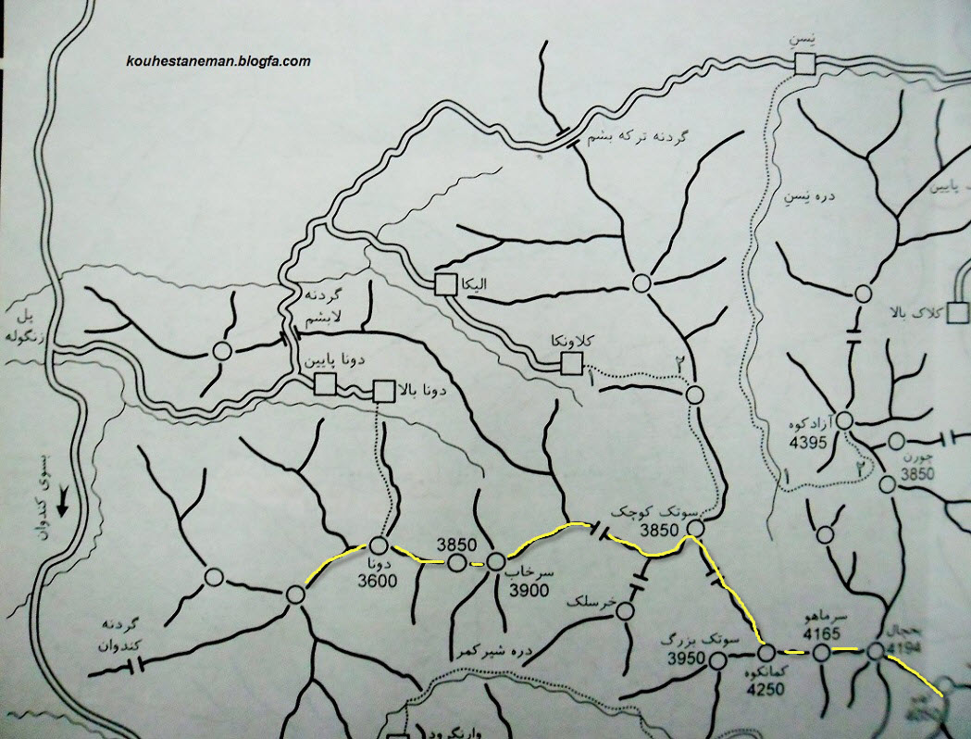
نمای کلی قله های همجوار

Slide 9
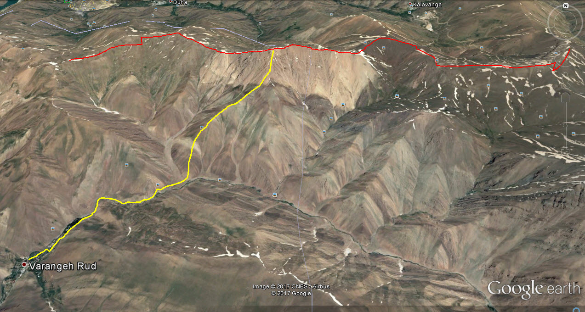
نمایی از خط الراس و مسیر صعود
نوع خط الراس: شرقی ـ غربی
طول خط الراس: حدود 11 کیلومتر
گرای قله از روستا: 45 درجه ـ شمال شرقی
جهت صعود: از جبهه جنوبی قله

Slide 10
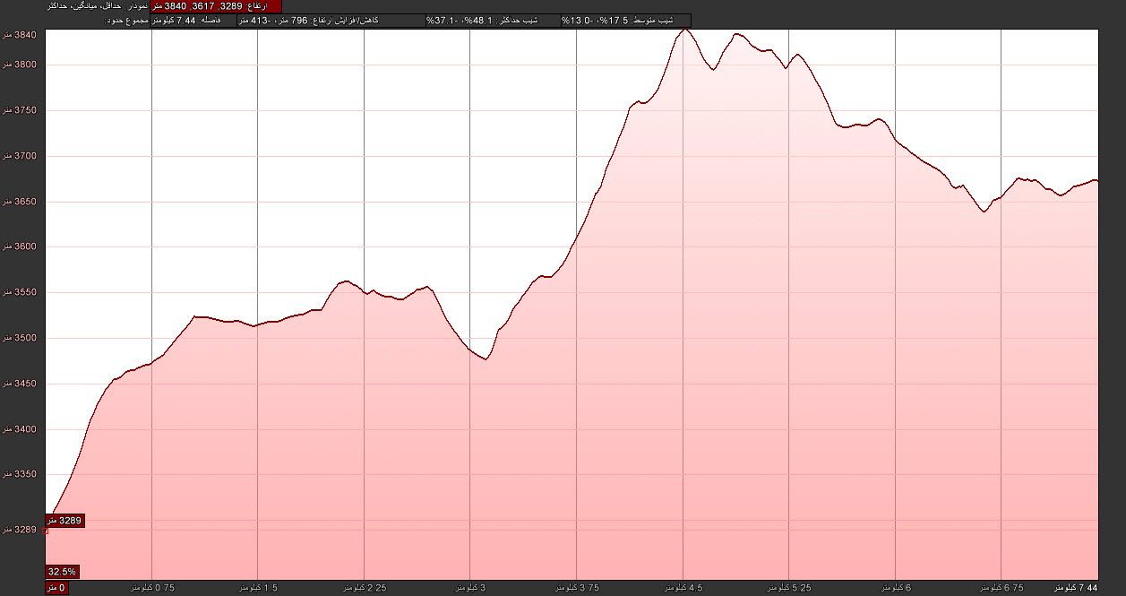
منحنی تغییرات ارتفاع بر حسب مسافت خط الراس
مشاهده دو قله سرخاب
مشاهده دره عمیق در سمت غرب قله
اختلاف ارتفاع دو قله: حدود 10 متر
فاصله بین دو قله: حدود 550 متر
اختلاف ارتفاع کف زین اسبی بین دو قله با قله: حدود 70 متر

Slide 11
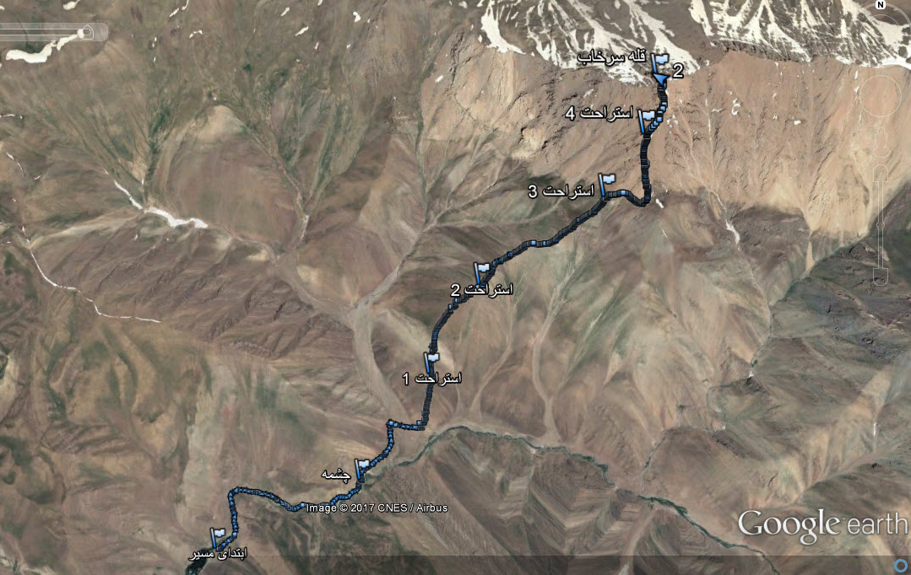
ترک مسیر رفت ـ از روستا تا قله
ارتفاع قله: 3880 متر
میزان مسافت طی شده: 6.6 کیلومتر
مدت زمان طی شده: 5:40
مدت زمان استراحت: 1:10
زمان رسیدن به قله: 13:40

Slide 12
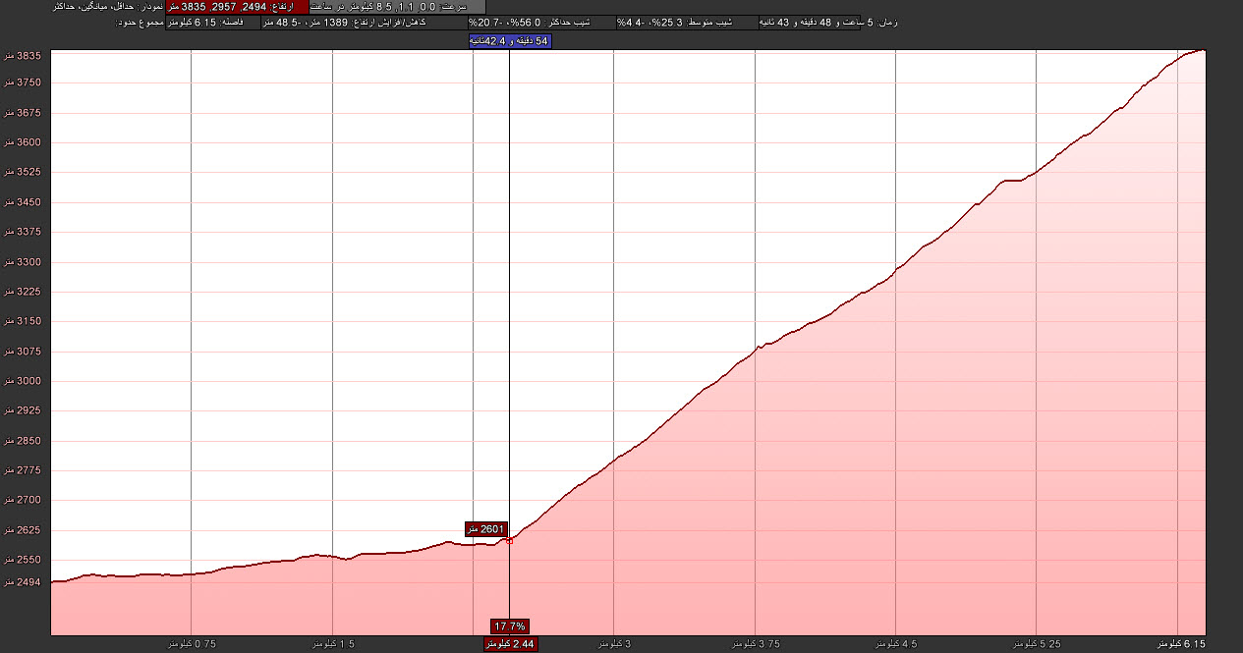
منحنی تغییرات ارتفاع بر حسب مسافت مسیر رفت
ارتفاع روستا: 2480 متر
ارتفاع ابتدای یال: 2560 متر
ارتفاع قله: 3880 متر
مسافت طی شده تا ابتدای یال: 2.5 کیلومتر
مدت زمان طی شده تا ابتدای یال: 50 دقیقه
شیب متوسط یال: 40 درجه
شیب تند یال: 60 درجه

Slide 13
نکته آموزشی: تعیین زاویه شیب مسیر- روش 1
x | α
1/4 | 14
1/3 | 18
1/2 | 26
2/3 | 33
3/4 | 36
1 | 45
$$α=\tan^{−1}{\frac{xA}{A}=\tan^{−1}{x}}$$
A
A
α
xA
α

Slide 14
نکته آموزشی : تعیین زاویه شیب مسیر- روش 2
x | α
0 | 30
0.1 | 33
0.2 | 36
0.3 | 40
0.4 | 44
0.5 | 48
$$α=\sin^{−1}{\frac{x+1}{2}}$$
A
A
90
90
α
A
α
xA

Slide 15
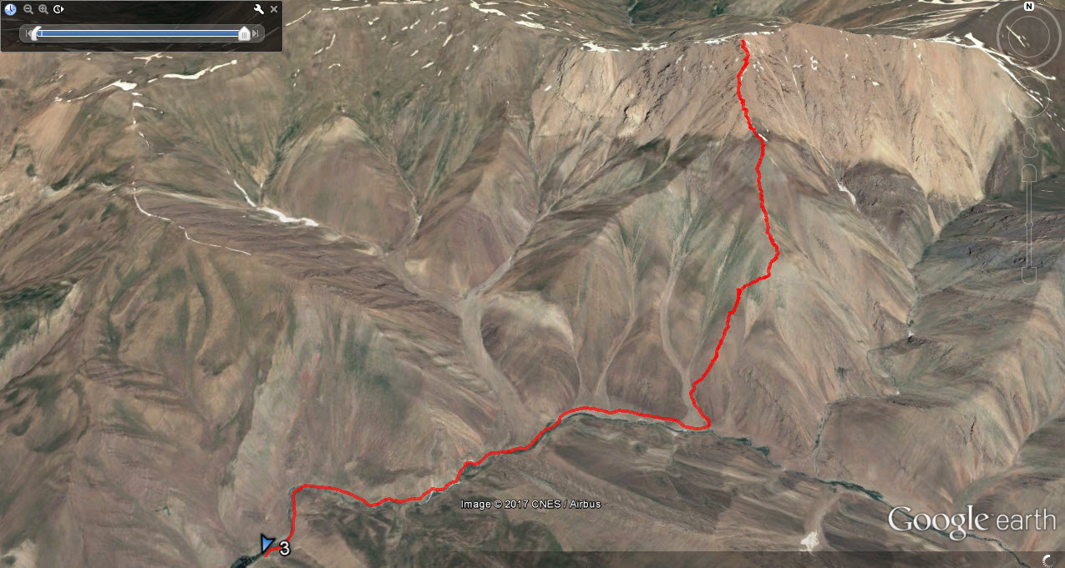
ترک مسیر برگشت ـ از قله تا روستا
میزان مسافت طی شده: 8.1 کیلومتر
مدت زمان طی شده: 4:00
مدت زمان استراحت: 1:15
زمان رسیدن به روستا: 19:30

Slide 16
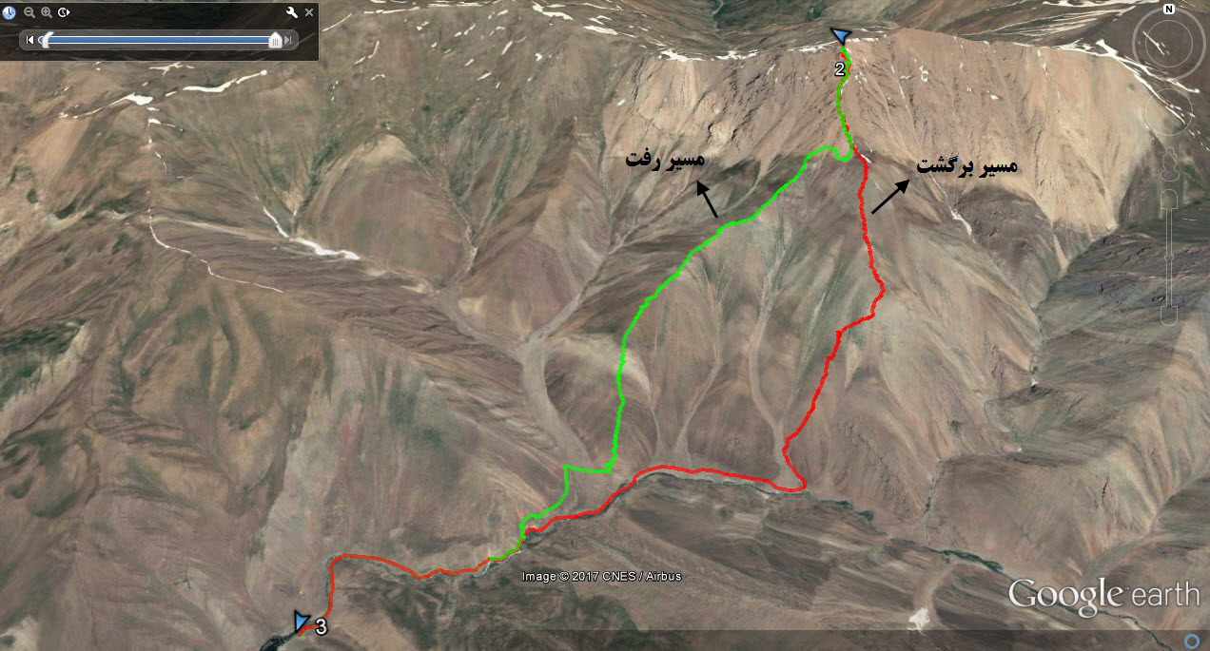
ترک مسیر رفت و برگشت
میزان مسافت طی شده: 14.7 کیلومتر
مدت زمان طی شده: 11:30
مدت زمان استراحت: 3:10

Slide 17
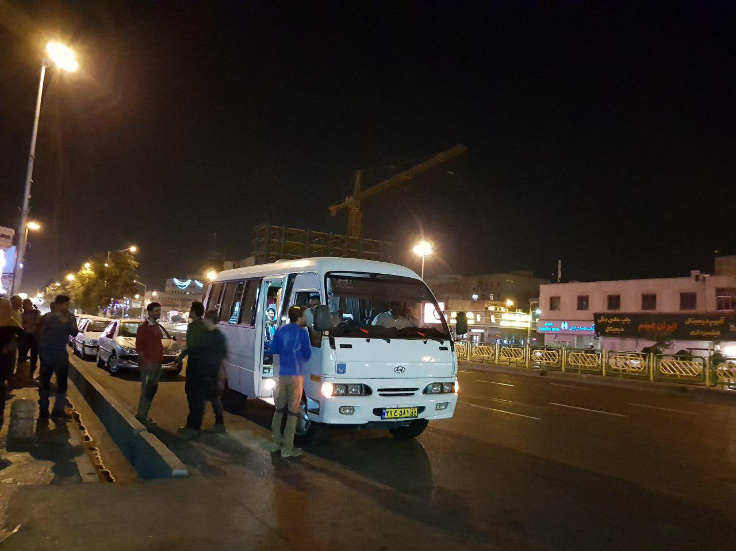
حرکت از میدان آزادی
4:50

Slide 18
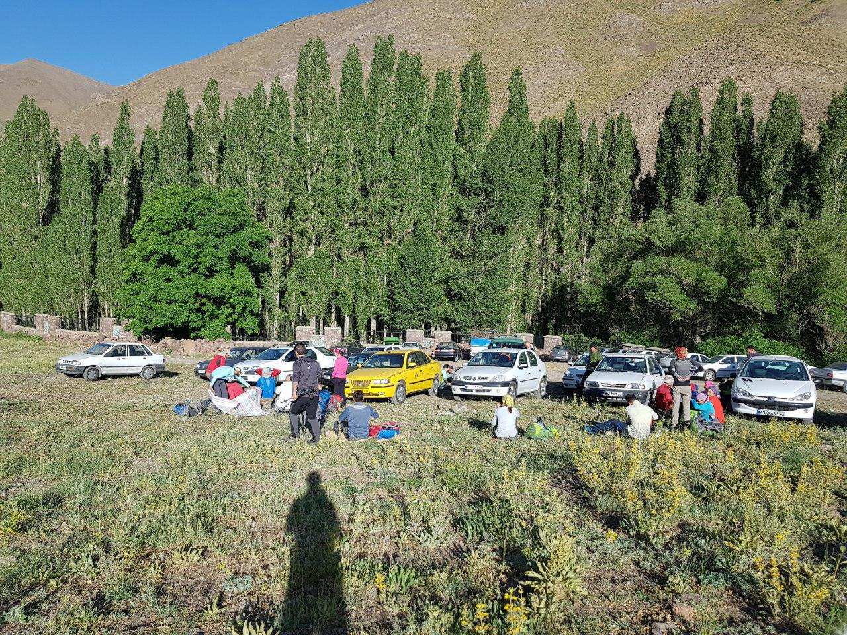
رسیدن به روستای وارنگه رود-صرف صبحانه
7:30

Slide 19
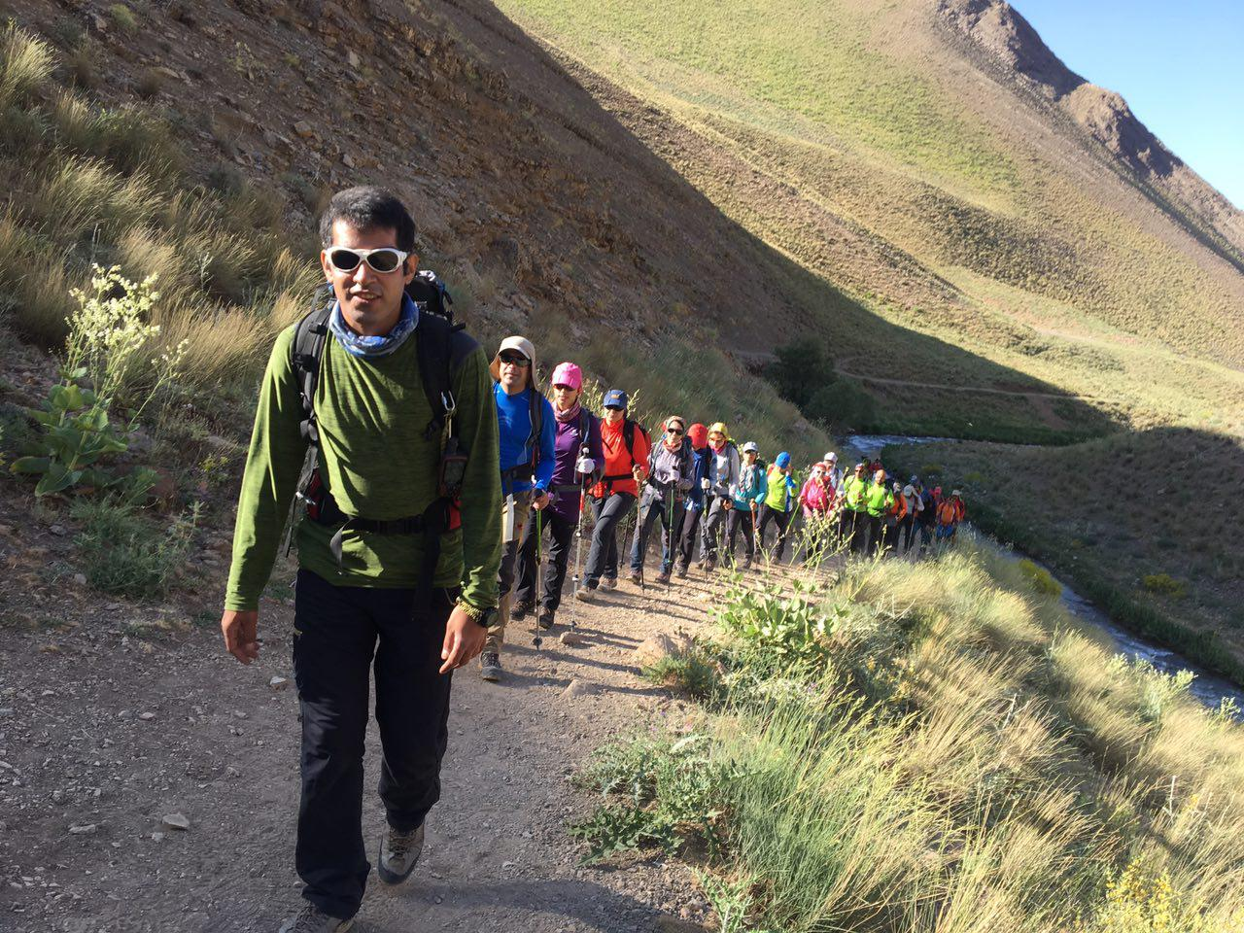
حرکت از روستا
8:00

Slide 20
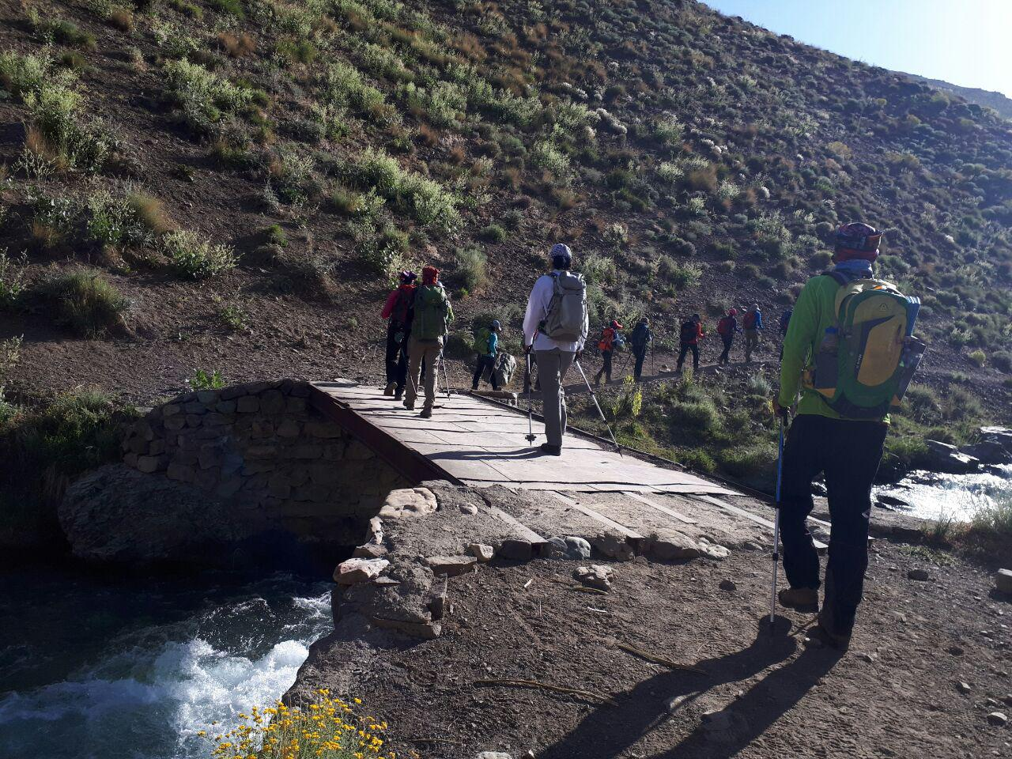
عبور از پل فلزی
8:20

Slide 21
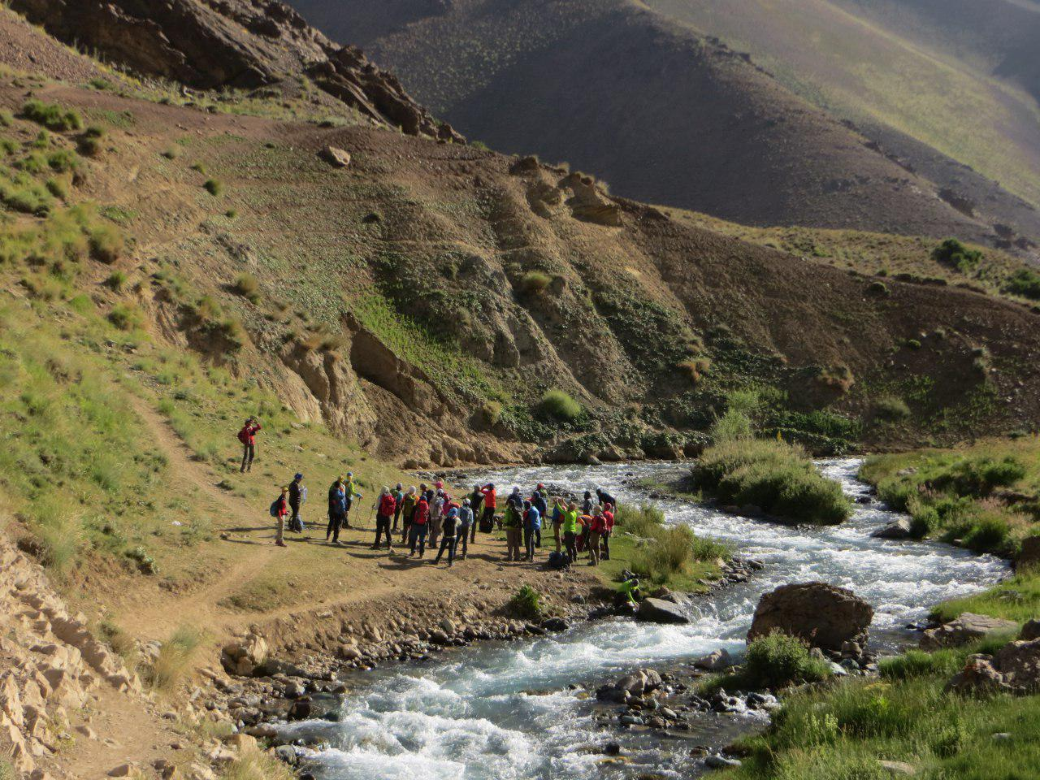
رسیدن به چشمه گندآب-خارج شدن از مسیر رودخانه
8:40

Slide 22
نمایی از دره زیبای وارنگه رود

Slide 23
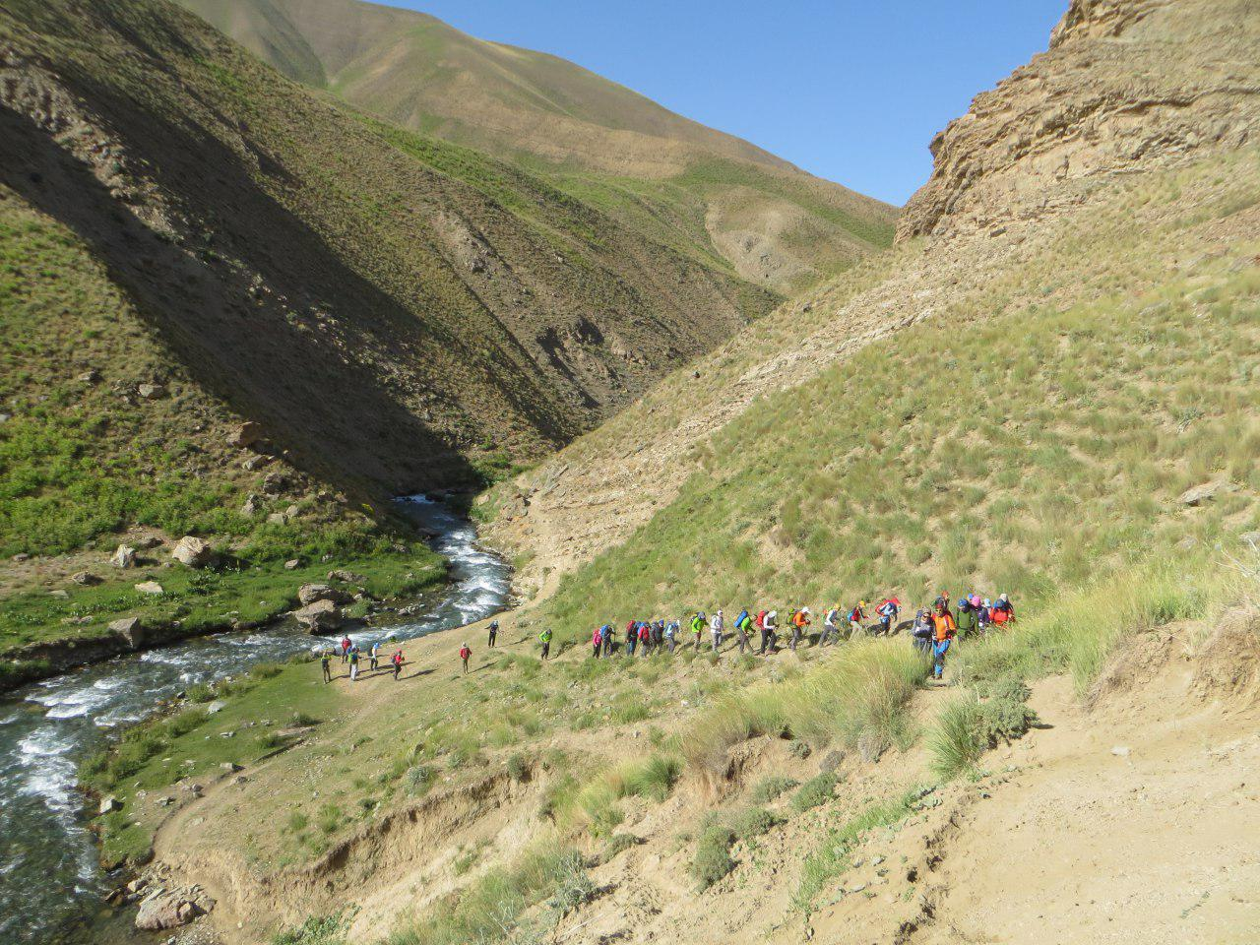
سوار شدن بر روی یال اصلی
8:50

Slide 24
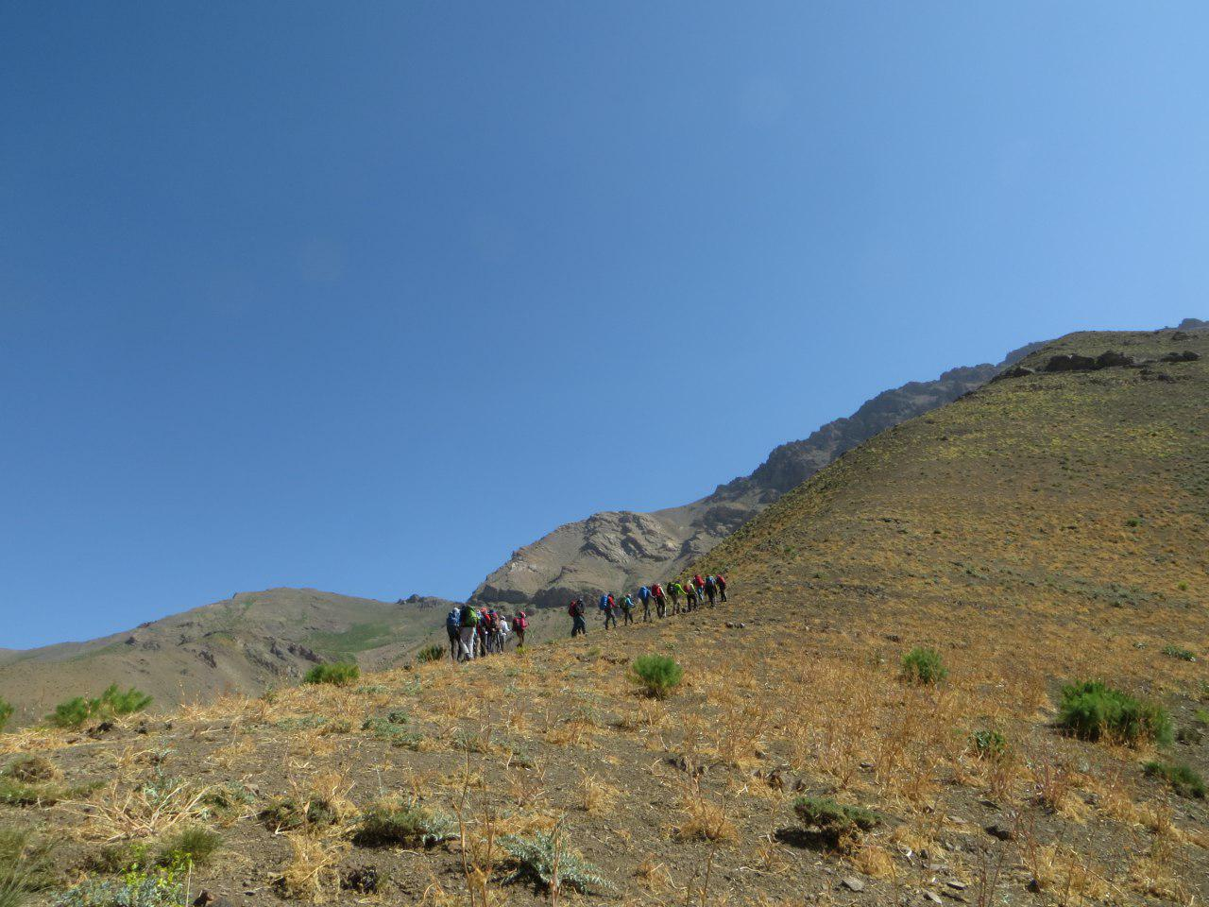
نمایی از یال اصلی

Slide 25
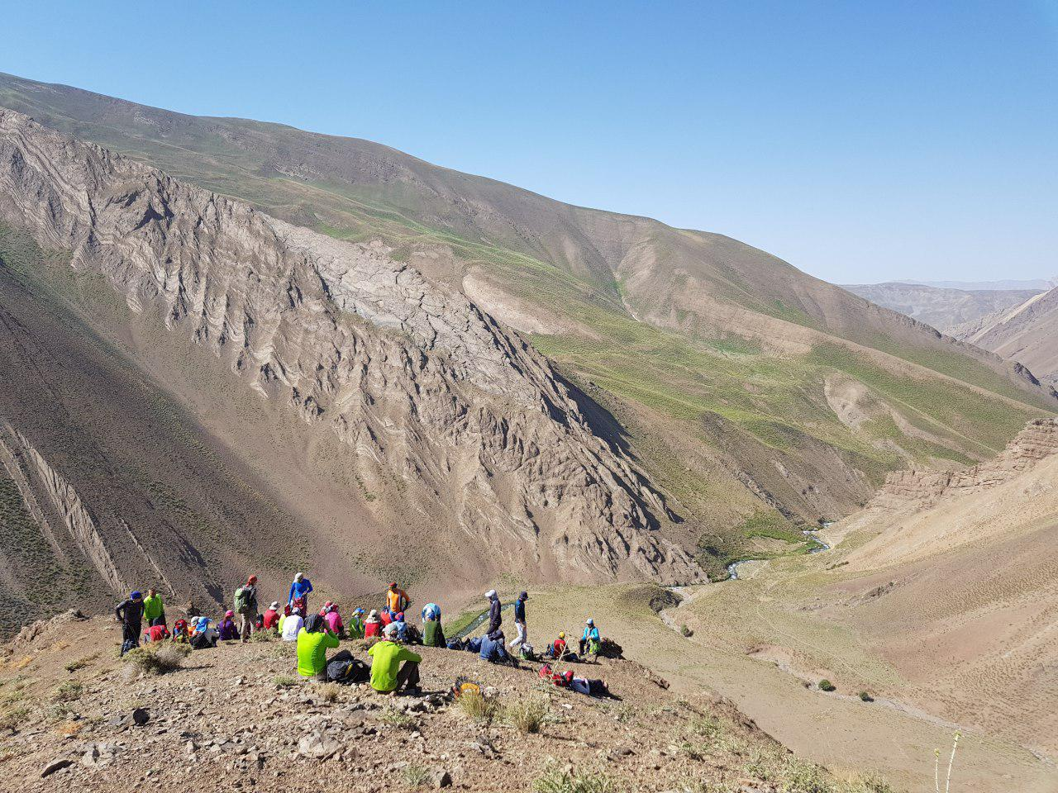
محل استراحت اول
9:20

Slide 26
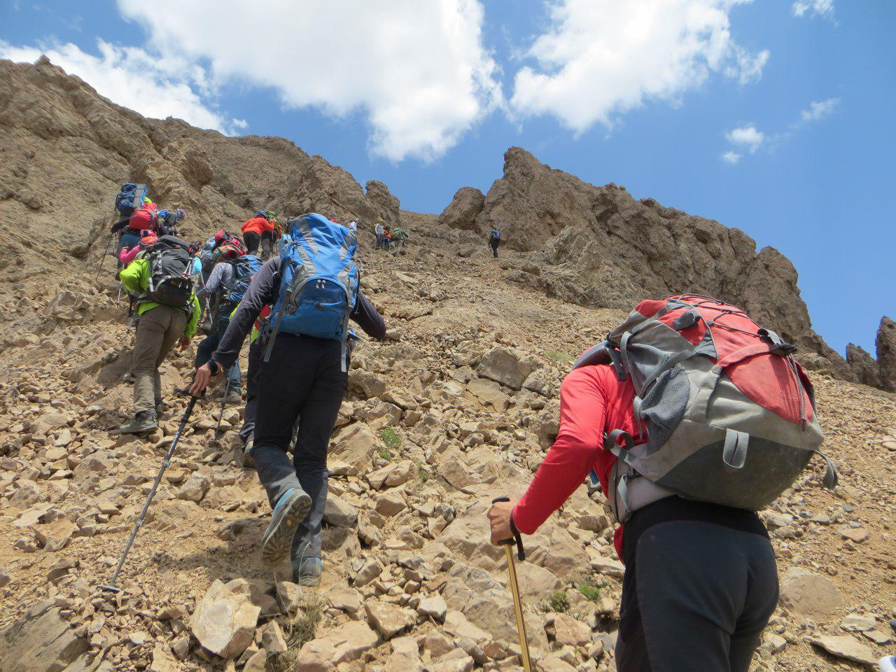
انتهای یال ـ شروع مسیر سنگی ریزشی
12:45

Slide 27
رسیدن به قله
13:40

Slide 28
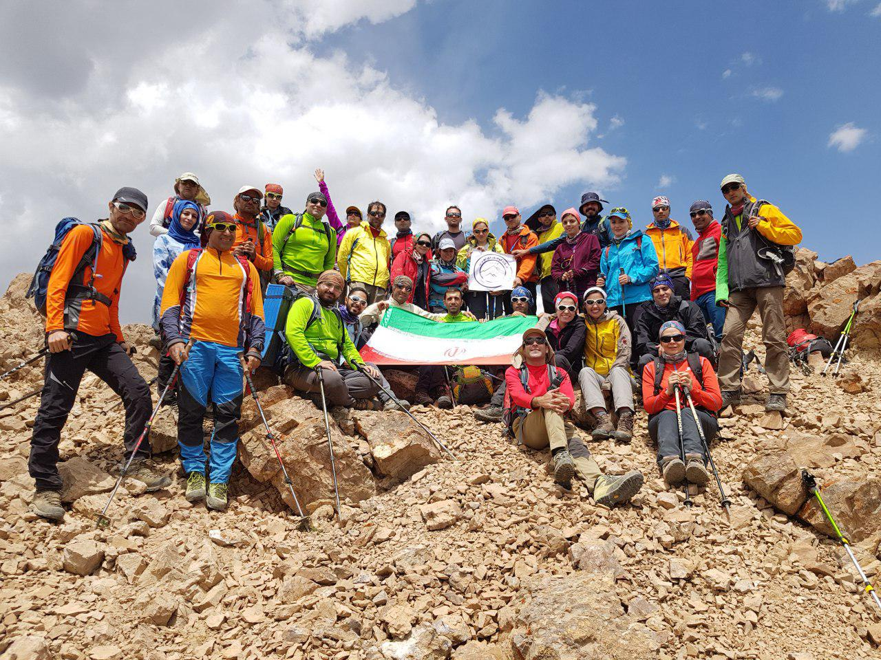
عکس یادگاری روی قله

Slide 29
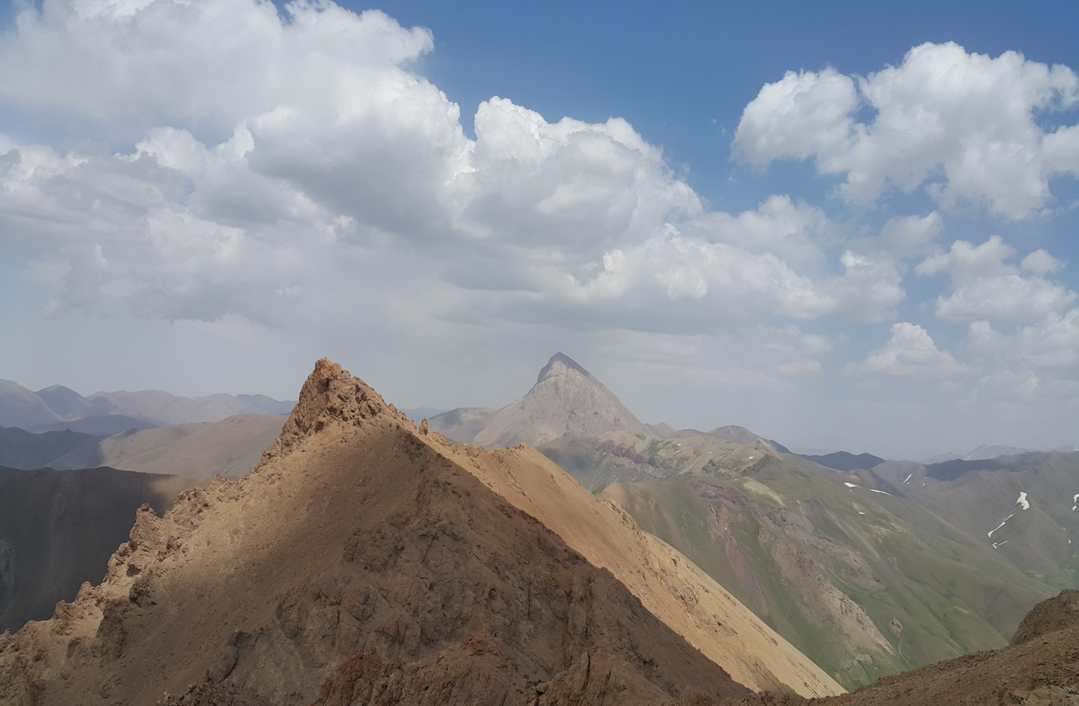
نمایی از قله زیبای آزادکوه (شاهزاده کج گردن)

Slide 30
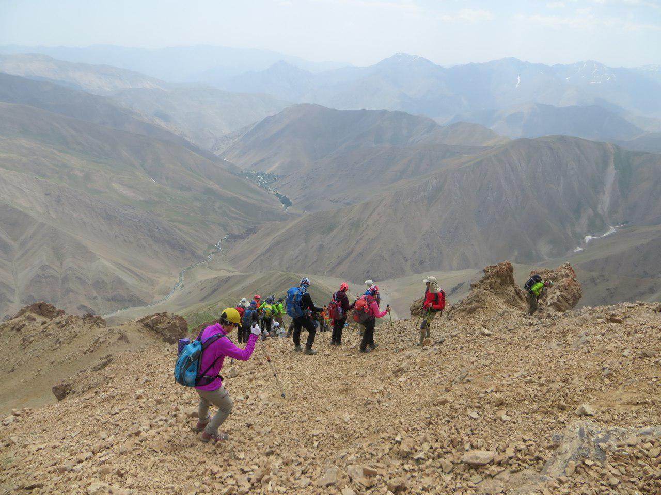
حرکت از قله به سمت پایین
14:30

Slide 31
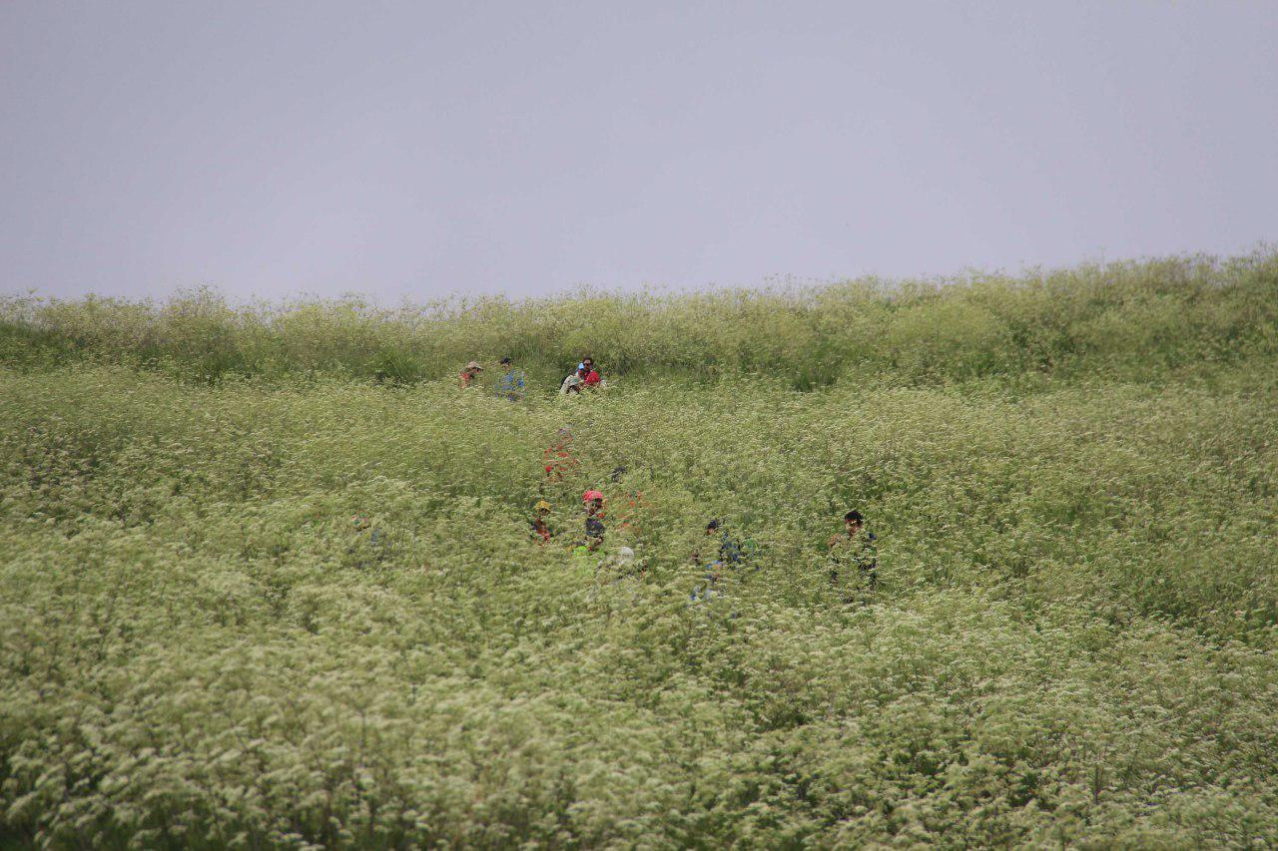
عبور از لای علف های زیبای بلند
16:30

Slide 32
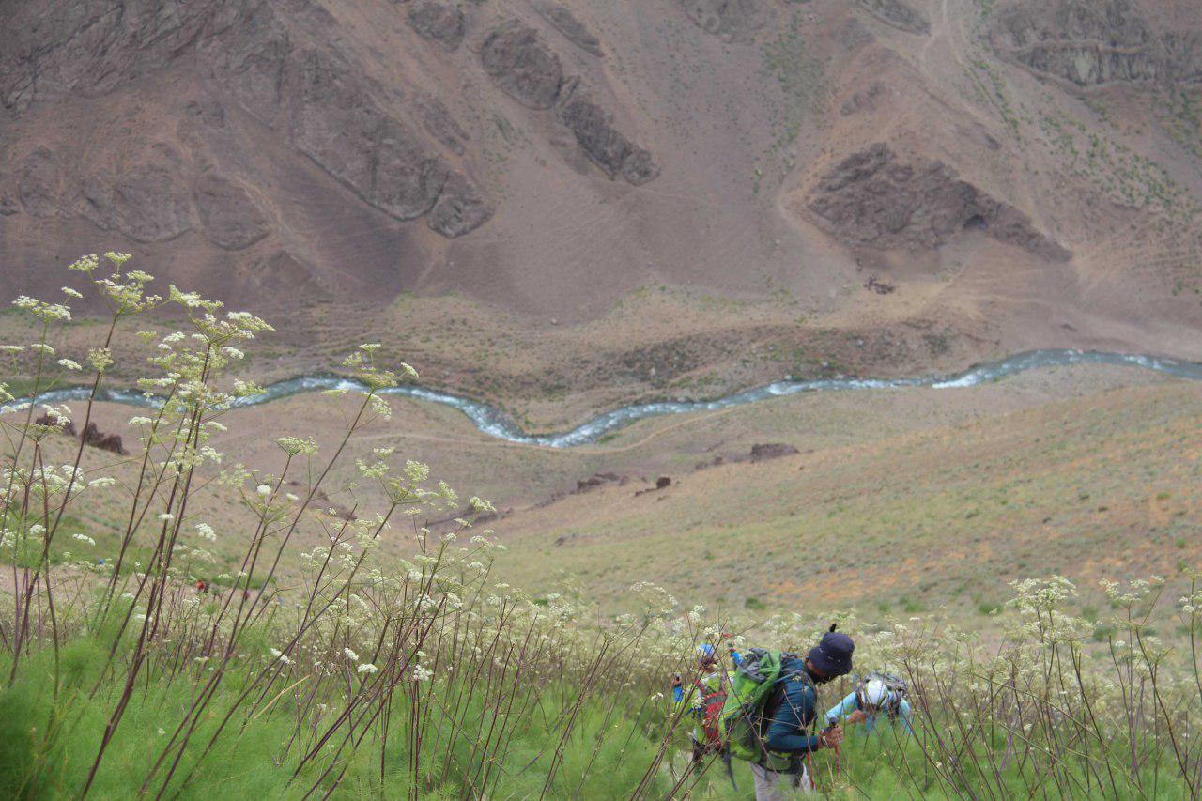
رسیدن به کف دره و رودخانه
17:30

Slide 33
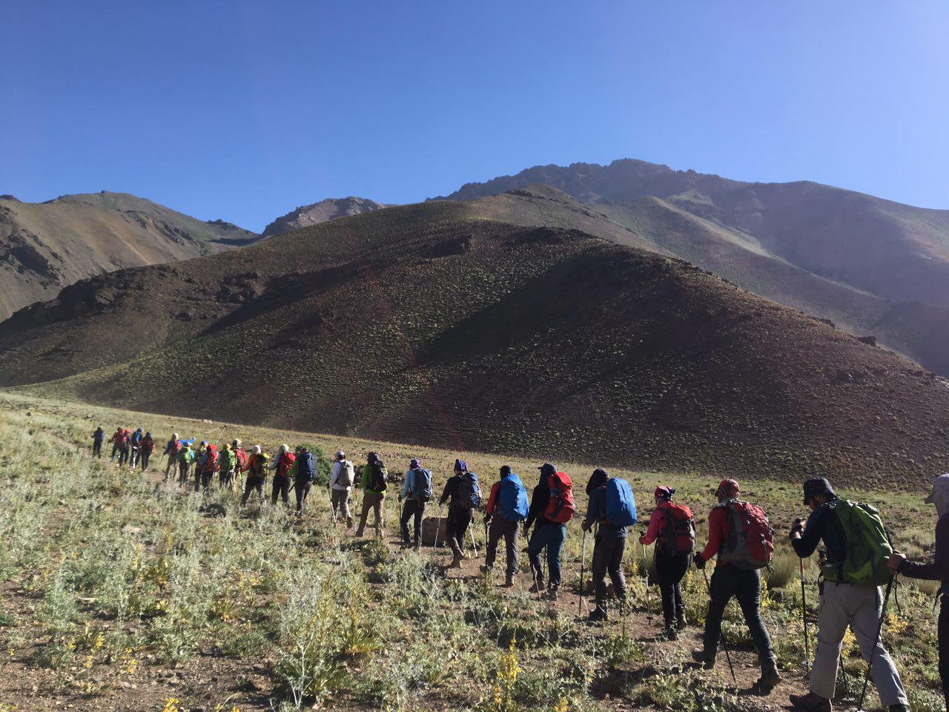
رسیدن به روستا و پایان برنامه
19:30

Slide 34
نکات کلیدی برنامه
شناسایی منطقه توسط سرپرست قبل از اجرای برنامه و در دسترس بودن فایل GPS
دریافت وجه پیش پرداخت قبل از اجرای برنامه
چک کردن بیمه های تک تک نفرات ثبت نامی قبل از اجرای برنامه
مشخص بودن محل های توقف هر یک از نفرات جهت سوار شدن قبل از اجرای برنامه
هماهنگی با راننده ها از چندین حیث (آشنایی با مسیر، داشتن بیمه نامه، تجهیزات مناسب مسیر، در اختیار داشتن شماره تماس تک تک آنها و تماس گرفتن در اول صبح با هر یک)
رعایت نمودن قانون باشگاه مبنی بر حضور یک مربی برای حداکثر 12 نفر در برنامه
استفاده از دستگاه GPS در داخل برنامه و ثبت اطلاعات مسیر توسط دو نفر
تقسیم نشدن تیم به دو گروه تا حد ممکن
برداشتن آب به میزان مورد نیاز در برنامه های فصل تابستان (نبود چشمه آب در مسیر)
گسسته نشدن تیم در انتهای برنامه و در صورت لزوم تقسیم به گروه های چند نفره
خراب نکردن روحیه نفرات تیم توسط افراد فاقد صلاحیت
مطرح نمودن هر مشکل یا مسئله ای فقط با شخص سرپرست

